Slide 1
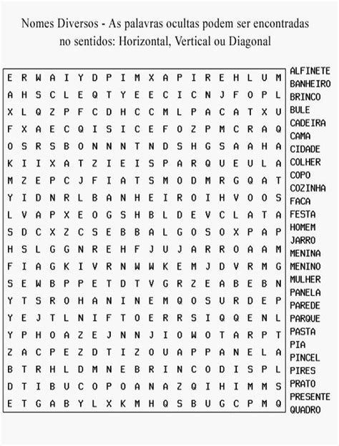
Palavras em uma Matriz
Felippe Carballo Leal
João Luiz Schiavini Filho
Repositório: aed2-trabalho2-gp4-2025.2

Slide 2



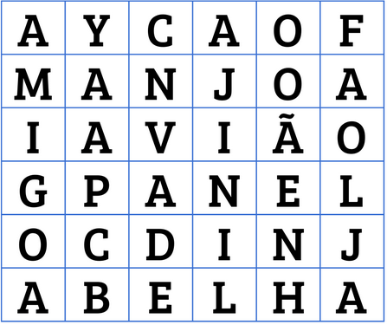
O problema
Dada uma matriz de caracteres e uma lista de palavras, é possível encontrar uma combinação de letras consecutivas adjacentes, sem repetir, que forme uma palavra da lista?
AVIÃO
ANJO
…

Slide 3
Qual é a melhor solução?
Backtracking
Por quê?

Slide 4
Por quê Backtracking?
Se usássemos…
Um Algoritmo Guloso
O algoritmo guloso não se arrepende de escolhas já feitas. Dada uma cadeia e um caminho que não consegue abranger completamente a cadeia, não será feita outra tentativa caso o algoritmo encontre este caminho.
Não existe solução com algoritmo guloso para esse problema.
Se usássemos…
Programação Dinâmica
Essa solução não é eficaz pois utilizaria a matriz inteira, e repetiria combinações que já não funcionaram em uma primeira verificação.
O Backtracking não repete caminhos já visitados e desfaz decisões ruins

Slide 5
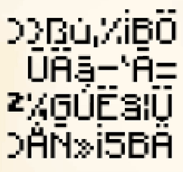
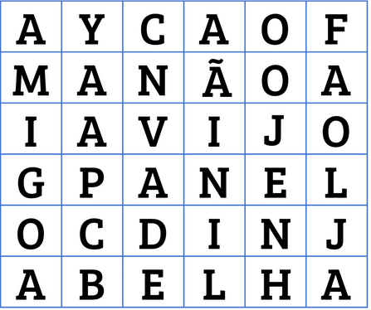
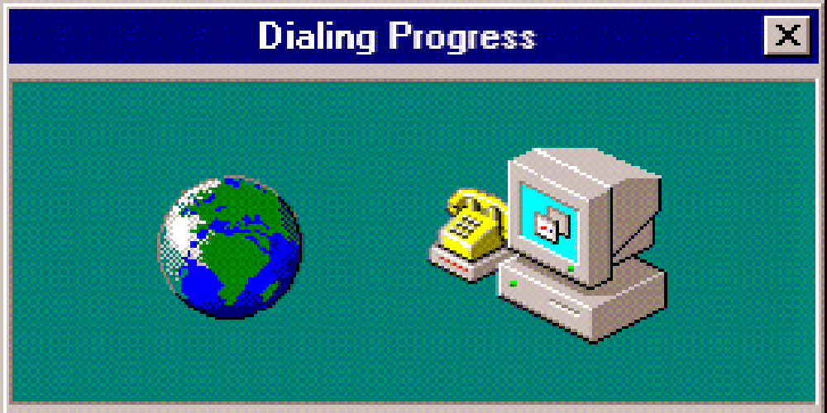
Se usássemos…
Programação Dinâmica
Se usássemos…
Um Algoritmo Guloso
Resposta (dinâmica):
*ruídos de internet discada*
Resposta (gulosa):
Encontramos!
?

Slide 6
Solucionando com Backtracking
Busca em Profundidade (em inglês, DFS ou Depth-First Search)
  Algoritmo de busca de nós em grafos
  Explora todos os caminhos antes de voltar (backtrack)
O algoritmo foi implementado em python com os seguintes procedimentos:
Marcação - A célula atual é marcada para não ser repetida.
Exploração - Dada uma posição, a função é chamada recursivamente para as 8 adjacentes.
Backtracking - Se o caminho não levar à palavra completa, a célula é desmarcada.
Parada - Quando é encontrada a palavra, a busca é encerrada e retorna.

Slide 7
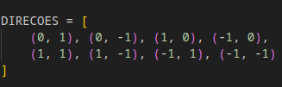
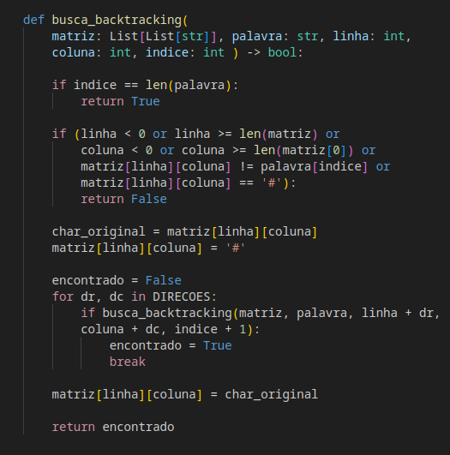
O Código
Caso o índice a verificar seja 1 após a última letra (verificar n+1 ésima letra), retorne Verdadeiro (significa que já foi encontrada).
Caso a posição não exista (está fora do limite),
a letra na matriz não corresponda,
ou a letra na matriz já foi visitada, retorne Falso.
Marcação da letra visitada na matriz, dado que ela corresponde e não foi visitada ainda.
Nova exploração, nas 8 possíveis direções.
O resultado é repassado na volta.
Desmarcação da letra na matriz e retorno.

Slide 8
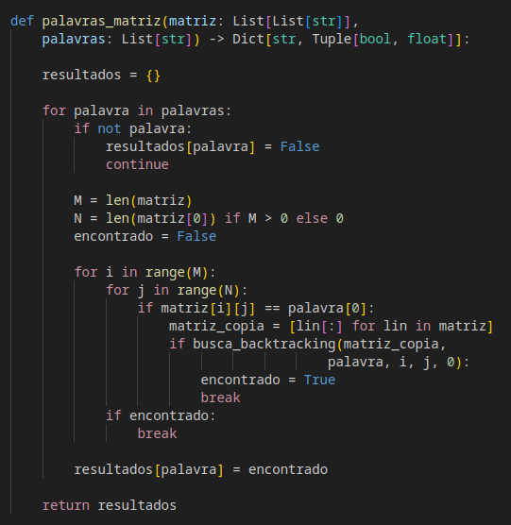
O Código
Se a palavra está vazia, não fazer a procura dela, e marcar como “não encontrada”
Loop para buscar cadeias correspondentes na matriz. Usa a função busca_backtracking, apresentada no slide anterior.
Caso a palavra tenha sido encontrada, saia do loop…
…e armazene o resultado da busca.

Slide 9
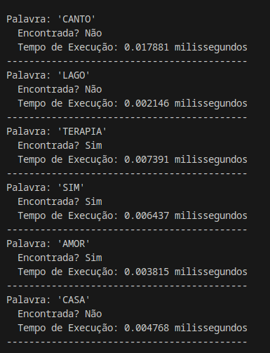
Execução
CANTO
LAGO
TERAPIA
SIM
AMOR
CASA
C | T | E | D | O
E | A | R | N | A
P | A | M | O | S
O | I | S | R | T

Slide 10
Execução
CANTO
LAGO
TERAPIA
SIM
AMOR
CASA
C | T | E | D | O
E | A | R | N | A
P | A | M | O | S
O | I | S | R | T

Slide 11
Execução
CANTO
LAGO
TERAPIA
SIM
AMOR
CASA
C | T | E | D | O
E | A | R | N | A
P | A | M | O | S
O | I | S | R | T

Slide 12
Execução
CANTO
LAGO
TERAPIA
SIM
AMOR
CASA
C | T | E | D | O
E | A | R | N | A
P | A | M | O | S
O | I | S | R | T

Slide 13

Complexidade do algoritmo
T ( M , N , L ) = M ⋅ N ⋅ O ( 8^{L} )
Complexidade de Tempo (Pior Caso): O ( M ⋅ N ⋅ 8^{L} )
  M ⋅ N representam a busca em cada célula da matriz.
  8^{L} representa os 8 caminhos possíveis para cada célula analisada.
Complexidade de Espaço (Pior Caso): O ( L + M ⋅ N )
  O ( L ) para o máximo de chamadas recursivas empilhadas.
  O ( M ⋅ N ) devido ao uso inerente da matriz.
Onde M e N são as dimensões da matriz, e L é o comprimento da palavra a ser encontrada.
Curiosidade
Na programação dinâmica, o problema é pior que exponencial.
Se tentássemos um algoritmo guloso para fazer algo parecido, a complexidade seria algo em torno de O( M⋅N⋅L ) para tempo, e O(1) para espaço.

Slide 14

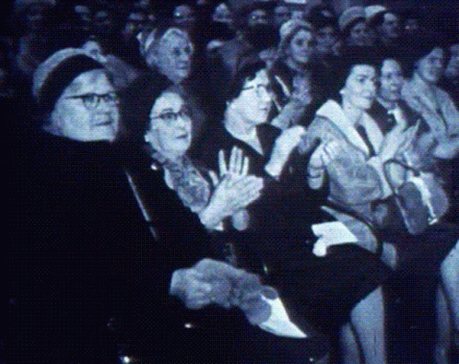
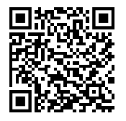
Fim!
Alunos
João Luiz Schiavini Filho
Felipe Carballo Leal
Repositório (QR-Code)
https://github.com/felippecarballo/aed2-trabalho2-gp4-2025.2
Aviso: Não estamos sendo patrocinados pela Editora Coquetel

